Slide 1

ЦЦОД «IT-куб»
Механизмы реализации основной образовательной
программы школы через интеграцию основного и дополнительного образования
Матвеева Светлана Борисовна, директор МАОУ «Школа №36», г.Великий Новгород

Slide 2
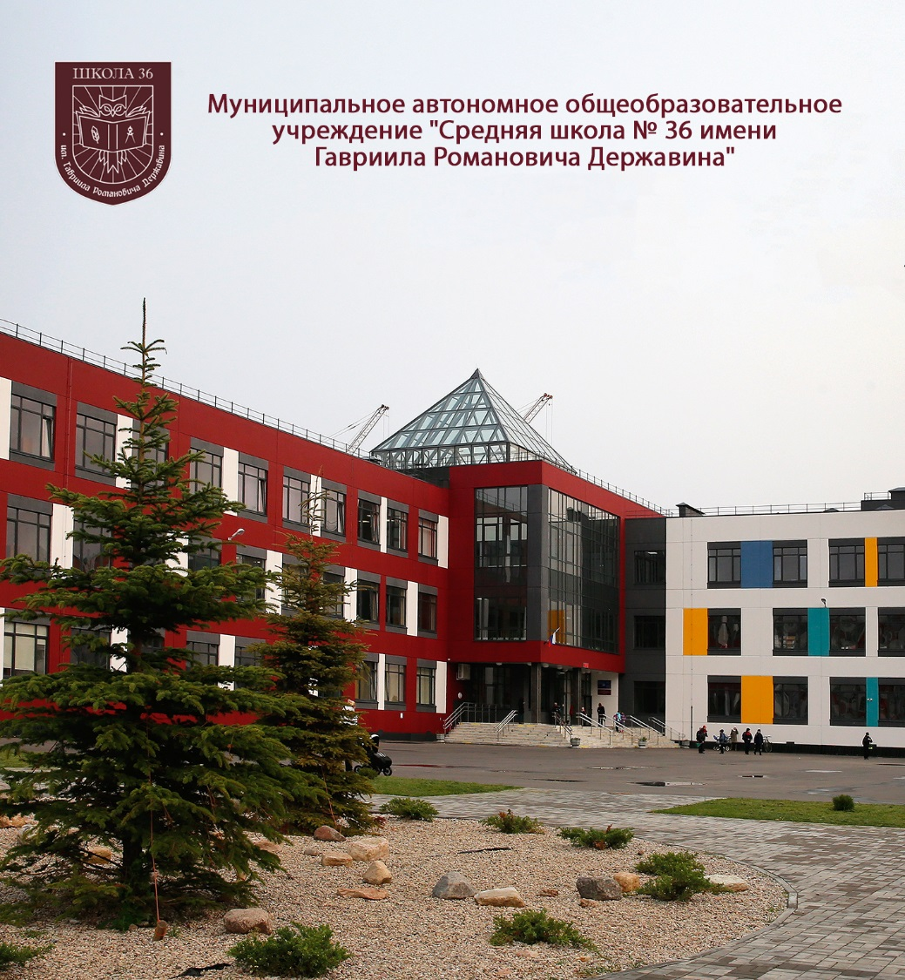
Характеристика МАОУ «Школа № 36»
Проектное наполнение – 1350 мест
Площадь помещений – 17500 м²
Площадь земельного участка – 3,9 га
3 этажа
64 учебных кабинета,
22 специализированные лаборатории
Режим работы школы:
понедельник-суббота
с 07.00 до 20.00

Slide 3
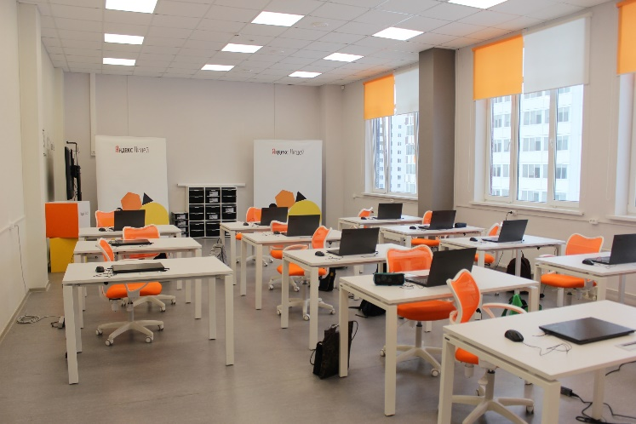
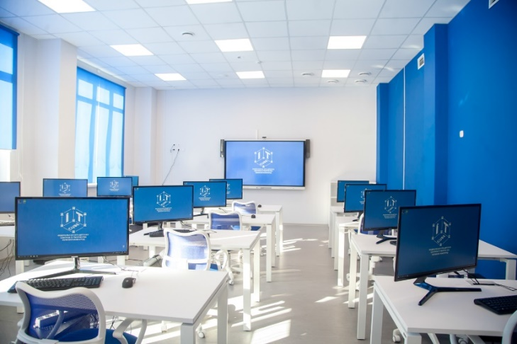
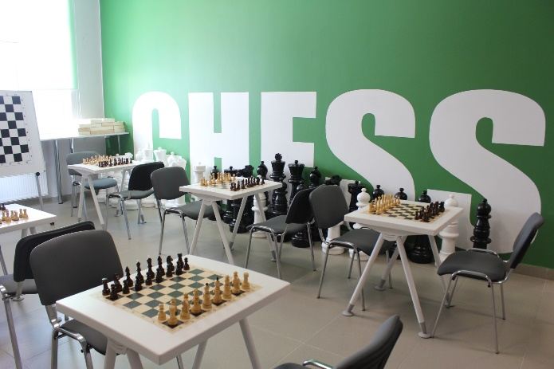
Федеральный проект «Цифровая образовательная среда» Центр цифрового образования детей «IT-куб»
ПРОГРАММЫ «IT-куб»
основы программирования на языке Python, мобильная разработка, программирование роботов, VR/AR технологии;
крибрум: курс для киберследователей, системное администрирование, искусственный интеллект, scratch-программирование, юный нейромоделист, основы программирования на Java, компьютерная графика, медиакуб;
программирование 3D-игр, геймдизайн, разработка игр на Unity, 3D-графика, web-разработка и web-дизайн, видеопродакшн.
ПОМЕЩЕНИЯ «IT-куб»
Оборудованы помещения общей площадью 841,5 кв.м Для проведения массовых мероприятий есть дискуссионные площадки на 600, 100 и 80 человек.
Кабинет Лицея Академии Яндекса
Лаборатория VR/AR технологий
Лаборатория робототехники
Кабинет IT-школы Samsung
Учебные кабинеты для системного администрирования, scratch-программирования
Зона коворкинга
Шахматная гостиная

Slide 4
Участие образовательного учреждения в национальных проектах «Образование»
2017 | Внедрение «1С.Предприятие 8. Образовательное учреждение». Пилотный проект «Цифровая школа». (Правительство Новгородской области)
2018 | Грант 20 млн. рублей. Федеральный проект «Цифровая образовательная среда». Создание центра дополнительного образования «IT-куб»
2019 | Грант 6 млн. рублей. Федеральный проект «Кадры для цифровой экономики». Внедрение сквозных цифровых технологий в образовательную деятельность (математика, информатика, технология) Инновационная площадка благотворительного фонда Сбербанка «Вклад в будущее». Проект «Наша новая школа»
2019-2020 | Грант Мэра Великого Новгорода 500 тыс. руб. «Создание вариативной образовательной среды, формирующей технологическое мышление»
2020 | Грант ПАО «Акрон» 2 млн. рублей. «Создание исследовательской лаборатории по химии» Грант 390 тыс. Проект благотворительного фонда Сбербанка «Сберкампус. Школа»
2021 | Грант 5 млн. руб. Федеральный проект «Патриотическое воспитание граждан РФ». Создание музейно-образовательной площадки «Держава, Державин и я»

Slide 5
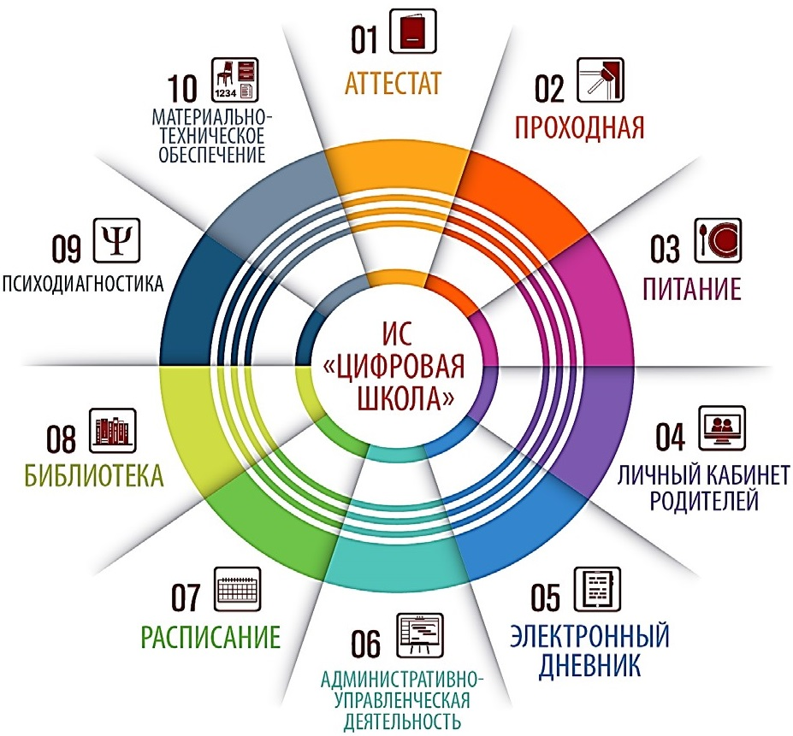
Модель
цифровой
школы

Slide 6
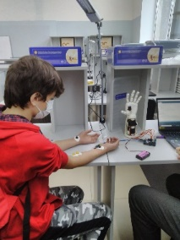
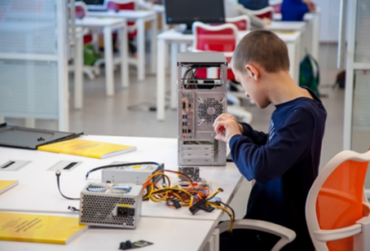
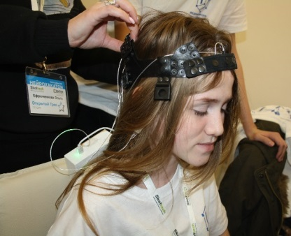
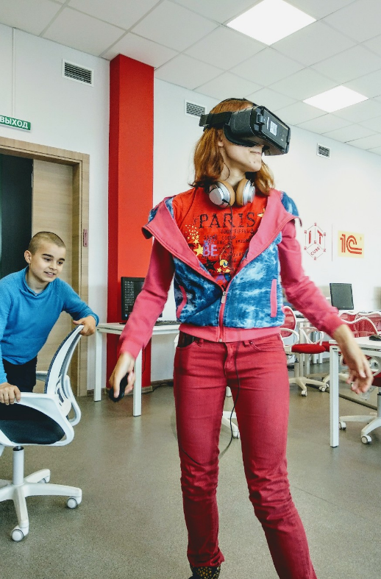
Инновационный проект «Развитие и распространение лучшего опыта в сфере формирования цифровых навыков образовательных организаций»
Инновационный проект «Развитие и распространение лучшего опыта в сфере формирования цифровых навыков образовательных организаций», осуществляющих образовательную деятельность по общеобразовательным программам, имеющих лучшие результаты в преподавании предметных областей «Математика», «Информатика» и «Технология»
Внедрение изменённых образовательных программ со «сквозными» цифровыми технологиями
«Технология» 7-8 классы
«Информатика» 7-8 классы
«Математика» 5-6 классы
Школы-партнеры (сетевое взаимодействие)
МАОУ «СОШ № 9», МАОУ «СОШ № 16»,
МАОУ «СОШ № 23», МАОУ "Гимназия «Гармония"
Сквозные цифровые технологии
Большие данные
Нейротехнологии и искусственный интеллект
Компоненты робототехники и сенсорики
Технологии виртуальной и дополненной реальностей

Slide 7
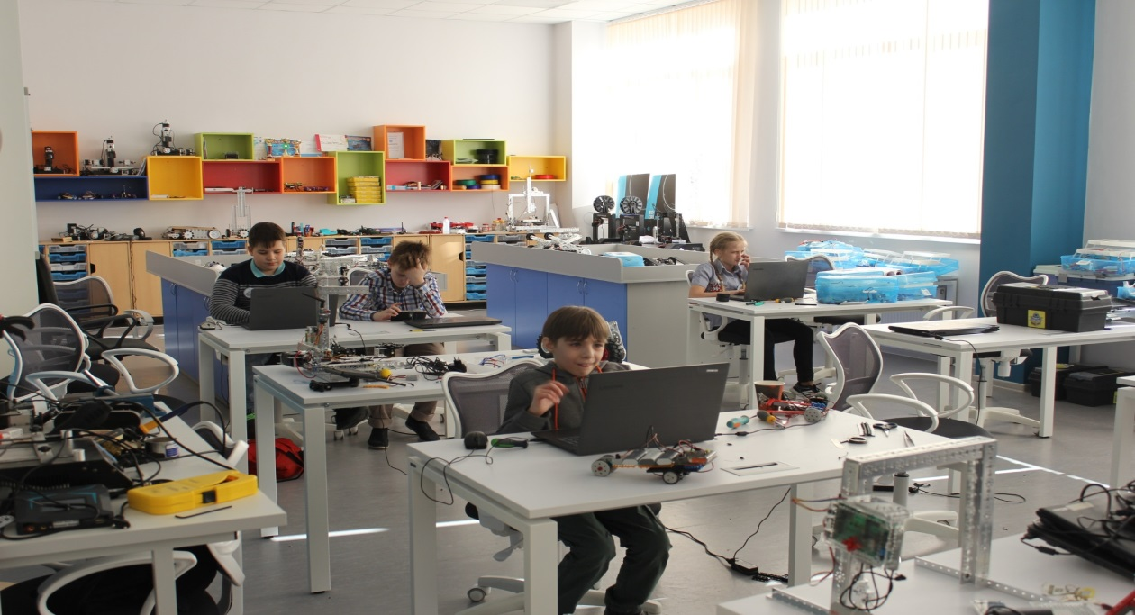
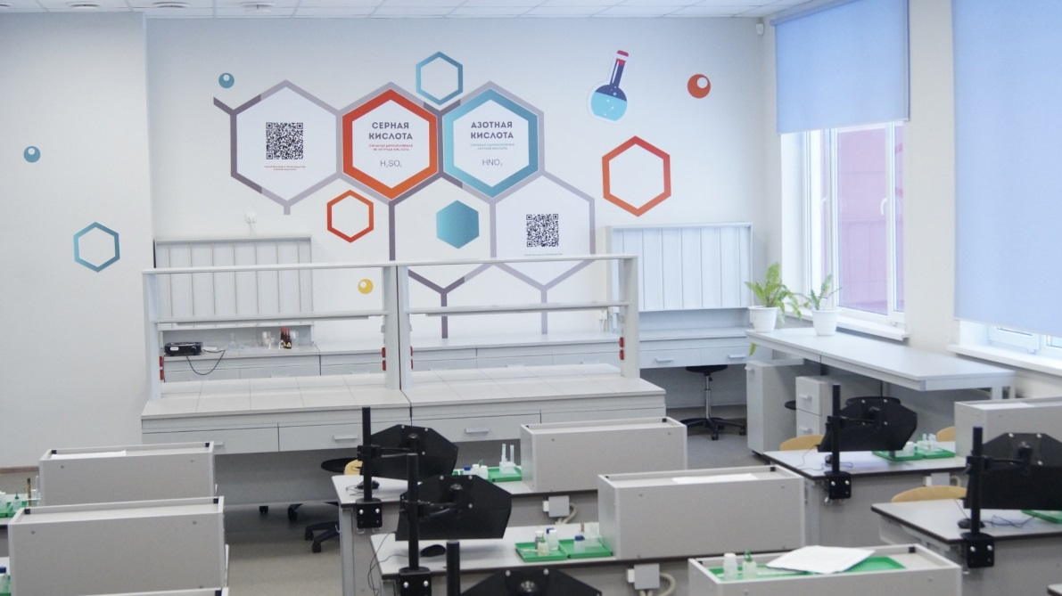
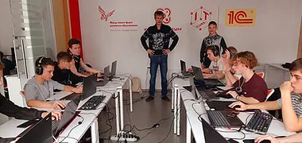
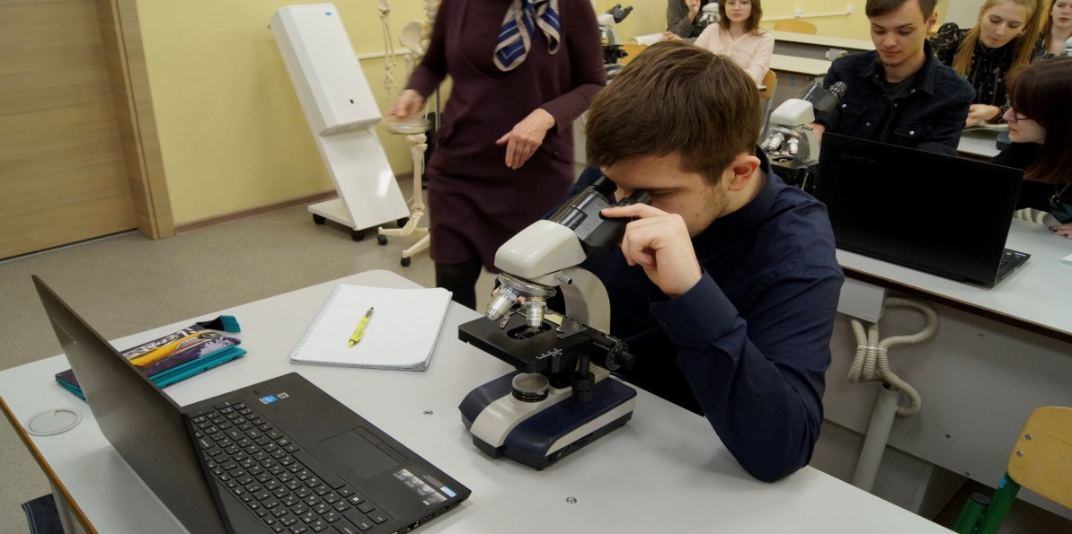
Специализированные лаборатории

Slide 8
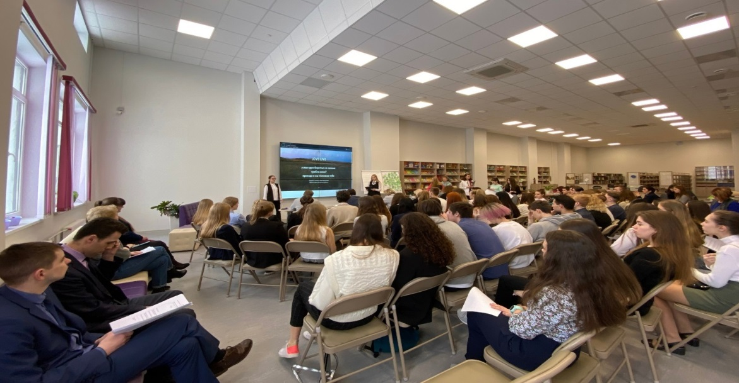
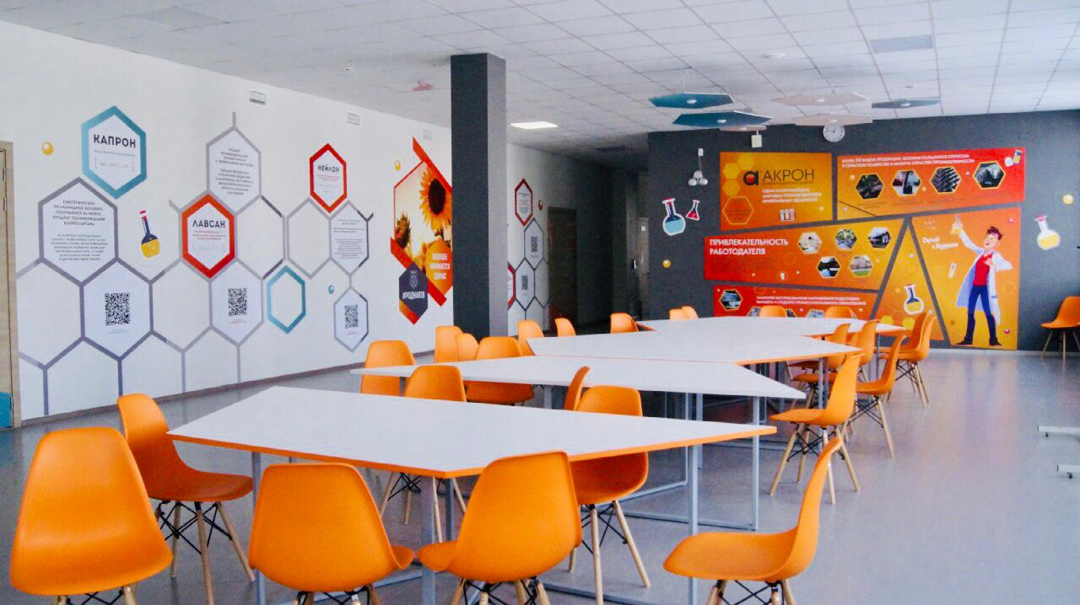
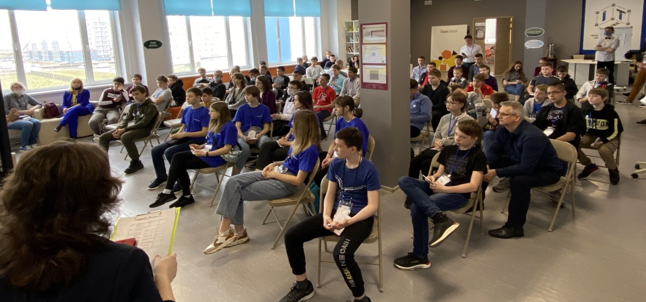
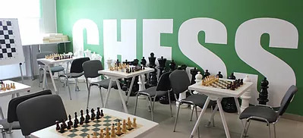
Зоны коворкинга, библиотечный центр, холлы

Slide 9
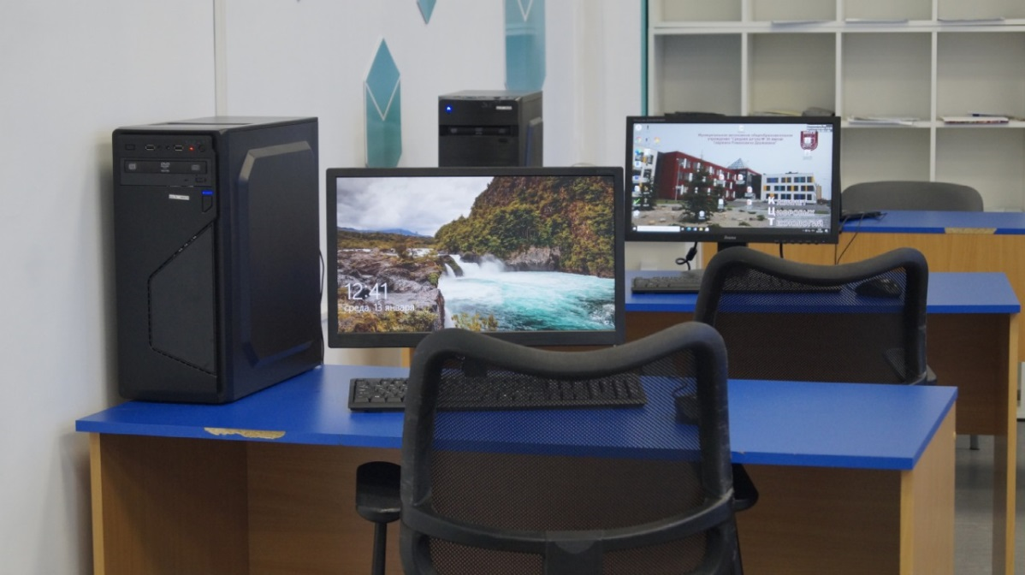
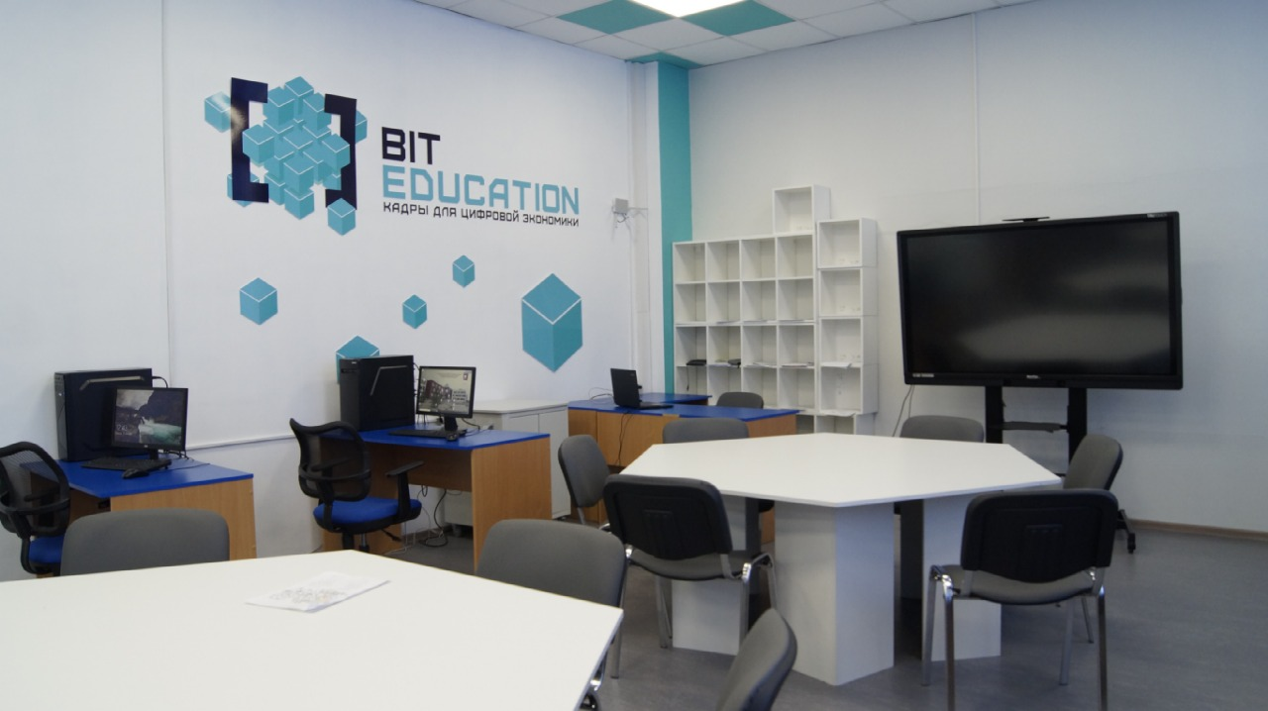
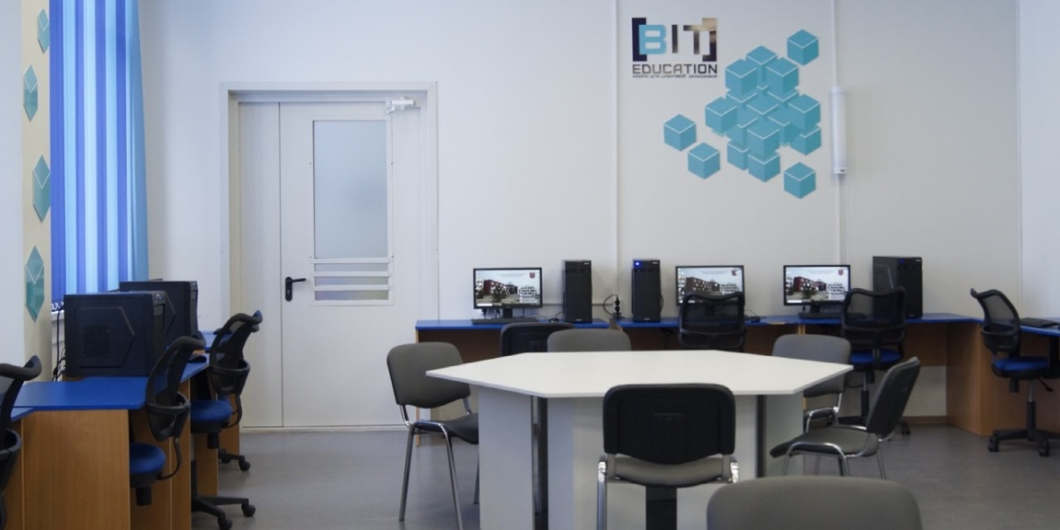
Цифровые технологии начальной школы

Slide 10
Вариативная образовательная модель школы
Управление
Постоянный модуль
Информа-ционно-образова-тельная среда
Переменный модуль
Взаимо-действие с родителями
Формы работы
Образова-тельный процесс
Цифровая школа
лаборатории по физике, химии, биологии, кабинеты технологии
лаборатории робототехники
кабинеты исследовательской деятельности в начальной школе
игровые
лаборатория Аэронет
нанолаборатории
IT-cube
спецкурсы различной направленности
шахматная гостиная
уроки
метапредметные погружения
проектная и исследовательская деятельность
коллективная творческая деятельность

Slide 11
Содержание модели в области инженерно-технического направления
Основная образовательная программа |  | Дополнительное образование
урочная деятельность | внеурочная деятельность
Технология (робототехника, электротехника, VR/AR, искусственный интеллект, 3Д-моделирование и др.) | Конструирование, моделирование, ТИКО | Робототехника, проектирование механических процессов
Углубленное изучение математики, информатики и физики, астрономии | Пропедевтический курс по физике, естествознанию. Cпецкурс по астрономии и астрофизике c 5 класса | Нанолаборатория (исследовательская деятельность), клуб «Звездочеты»
Углубленное изучение информатики и математики | «Клуб программистов» с 5 лет, шахматы, «Умники и умницы» | Программирование, системное администрирование, деятельность «IT-куба», VR/AR, студия дизайна, школьная телестудия
Углубленное изучение математики, химии, биологии | Курс «Маленький доктор», биомедицина, «Шаги в медицину», медицинская информатика. Биоинформатика, спецкурсы: «Химические исследования», «Охота за микробами» | Медико-биологическая школа

Slide 12
Профили школы
Технологический | Углубленное изучение физики, математики, информатики | Решение физических задач, цифровая лаборатория, практические курсы совместно с «IT-куб» | Проектная и исследовательская деятельность, метапредметные погружения, конференции и семинары, защита бизнес-проектов и лендингов, олимпиадное движение НТИ, участие в движении Worldskills
Естественнонаучный | Углубленное изучение математики, химии, биологии | Экология, решение биологических задач, химический практикум, медико-биологическая школа
Универсальный, гуманитарный | Углубленное изучение истории, права, обществознания, иностранного языка | Практические курсы по профилю, интерактивный английский язык

Slide 13
Ключевые подходы
Персонализированные образовательные маршруты
Упор на проектную деятельность, метапредметные погружения
Тесное сотрудничество с университетом города, СПУ, ЦОППом
Школа бизнес-задач и практик. Обучение с использованием потенциала ведущих бизнес-структур
Информационный лекторий (постоянно действующий)
Сетевое взаимодействие с центрами дополнительного образования (Кванториум)

Slide 14
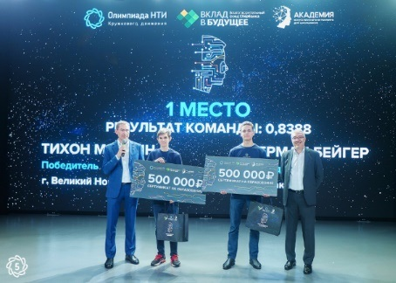
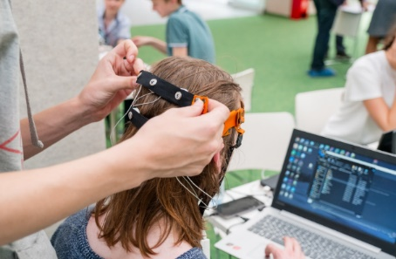
Результаты
Учащийся центра «IT-куб» и его коллега из города Абакан заняли 1 место в финале Олимпиады НТИ по профилю «Искусственный интеллект». Ребята получили при этом 100 баллов на ЕГЭ по математике и информатике и сертификат на 500 000 руб.
Учащиеся центра «IT-куб» под руководством выпускника МАОУ «Школа №36» 2019 года стали победителями программы «Умник» и получили грант в размере 500 000 руб. на развитие проекта «Определение с помощью нейронных сетей когнитивных отклонений и их коррекция»

Slide 15
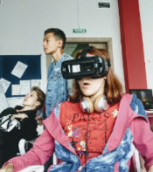
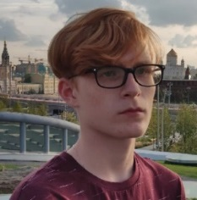
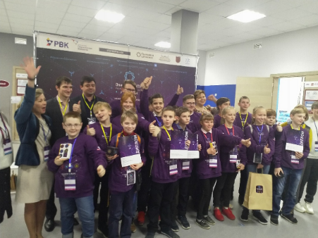
Результаты
Обучающийся «IT-куб» занял 3 место во Всероссийском конкурсе «IT-школы Samsung» в номинации “Программирование” с приложением DrawingMap
Ученицы школы успешно выступили во Всероссийском конкурсе проектов Кружкового движения «Реактор». Всего в Конкурсе было зарегистрировано 134 проектных заявок. Проект "Neuro Train” занял 16 место во всероссийском рейтинге. Сама идея проекта зародилась на школьных Стартапах и продолжила развиваться после них - разработка и создание прототипа учебника по стереометрии с элементами дополненной реальности.
В феврале 2020 года обучающиеся «IT-куб» заняли 1-е место на хакатоне по нейротехнологиям в Москве
В марте 2020 года (в период дистанционного образования!) обучающийся «IT-куб» 2 раза занял призовые места в соревнованиях по прогнозированию распространения коронавирусной инфекции Forecast the Global Spread of COVID-19 (1 неделя - предсказания по миру, 2 неделя - по России) и заработал 100 000 рублей.

Slide 16
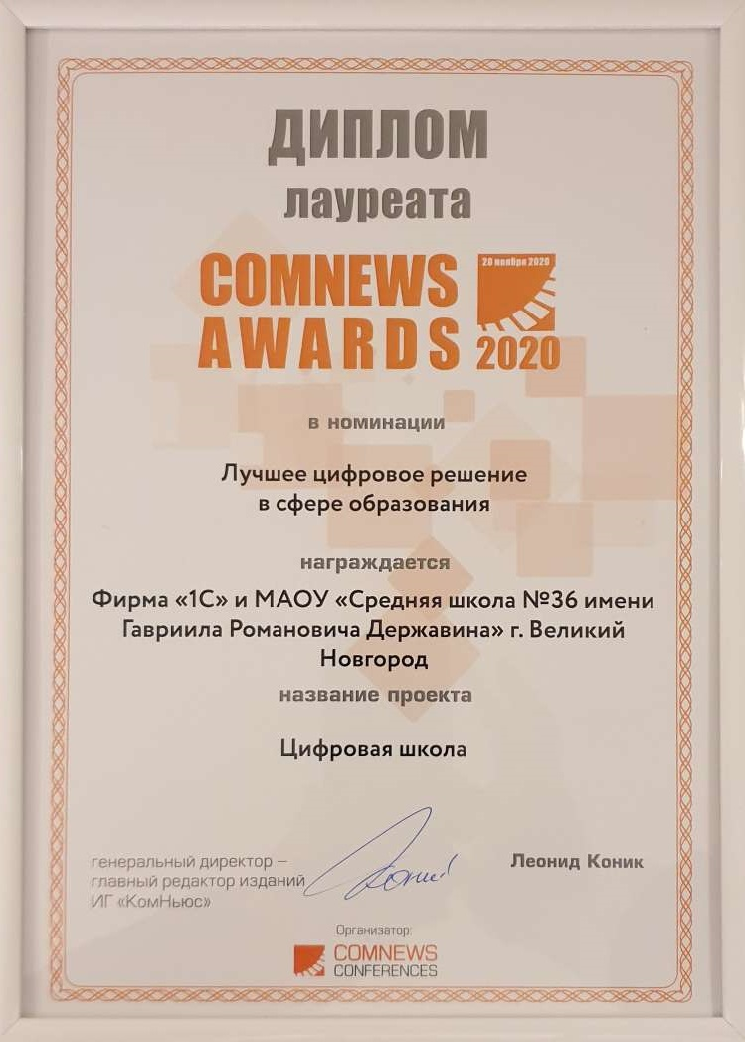
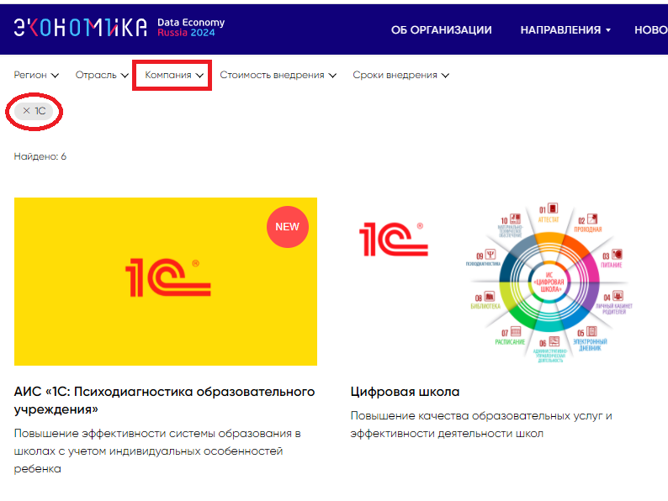
«1С:Цифровая школа» отмечена дипломом «ComNews Awards 2020» в номинации «Лучшее цифровое решение в сфере образования»
20 ноября 2020 г. прошла торжественная церемония награждения лидеров рынка «ComNews Awards 2020: цифровые технологии против COVID-19»
В номинации «Лучшее цифровое решение в сфере образования» дипломом был отмечен проект «Цифровая школа», реализованный фирмой «1С» и МАОУ «Средняя школа №36 имени Гавриила Романовича Державина»
г. Великий Новгород
Кейсы цифровой трансформации на сайте проекта «Цифровая экономика»
https://data-economy.ru/regions

Slide 17
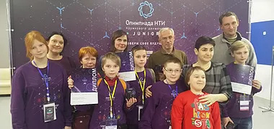
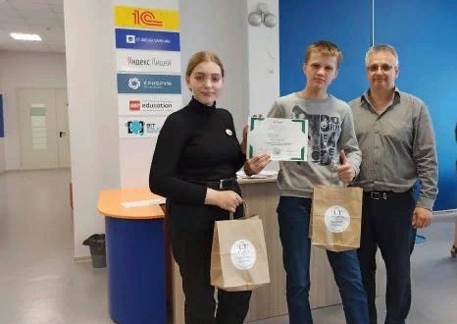
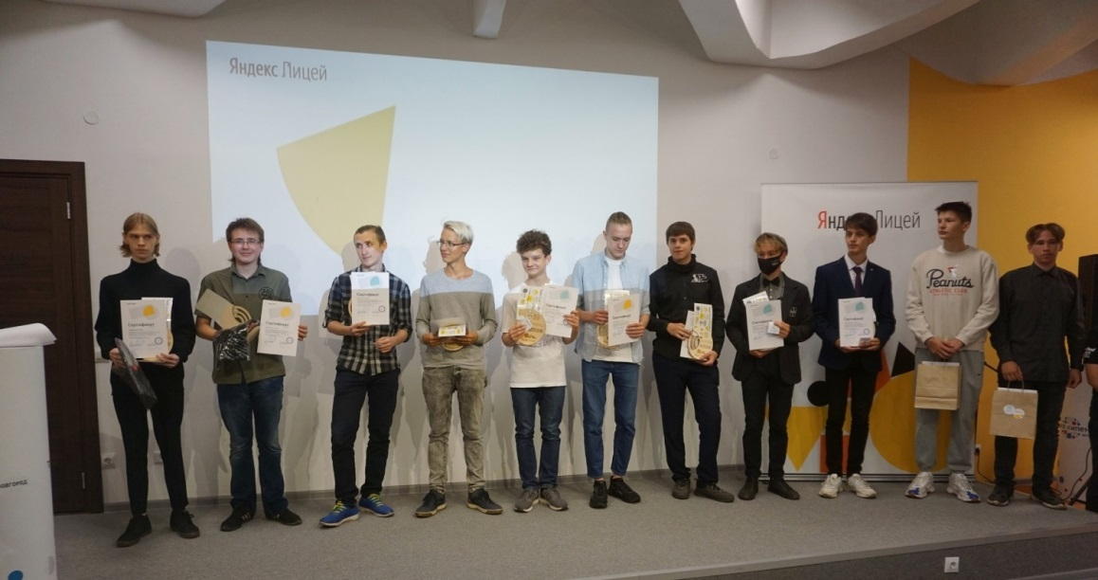
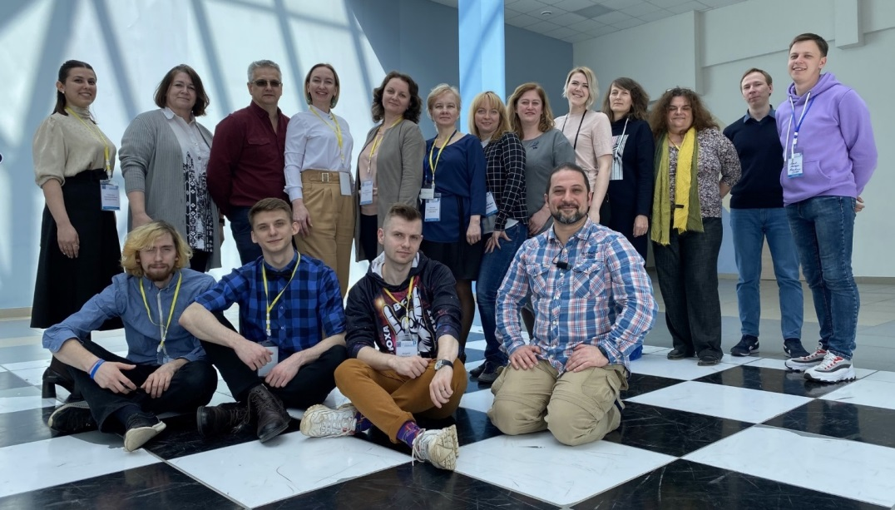
Олимпиада НТИ, форумы, хакатоны, защита проектов

Slide 18









Наши партнеры
Правительство
Новгородской
области

Slide 19
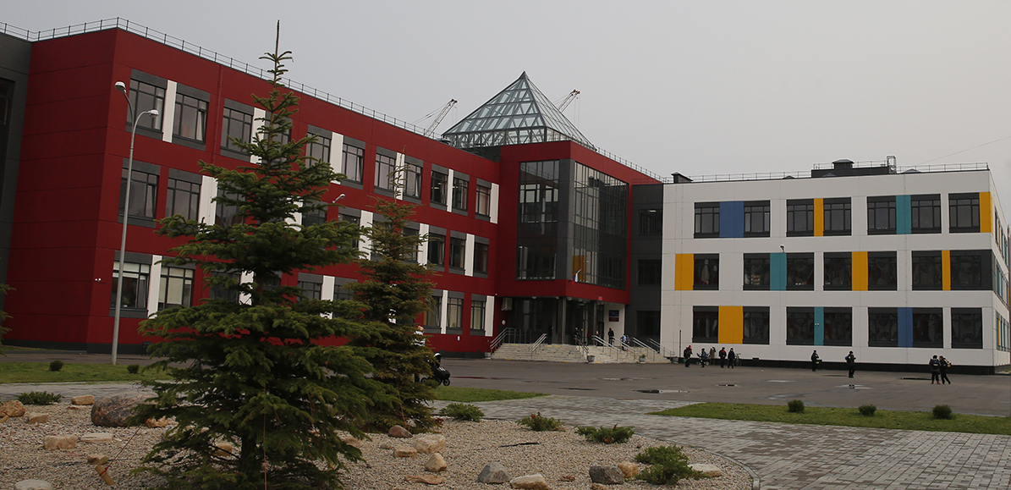
Добро пожаловать в нашу школу!
МАОУ «Школа №36»
173020 Великий Новгород, ул.Большая Московская, д.126, корп.3, тел. 8(8162) 33-36-36
мail: school36vnov@3653.ru , сайт: https://3653.ru
19

